Slide 1
Software Defined Networks: Network Applications
Jordi Bru Carci · Adrià Tercero González · Carlos Rojas Pons · Jose Francisco Udaeta Arce

Slide 2
Índex
Introducción
Enlace del tema en el curso
Principales tendencias del paradigma SDN en las redes
Network Applications
Traffic Engineering
Measurement and Monitoring
About Security
Mobility and Wireless
Data Center Networking
Toward SDN App Stores
Esfuerzos de investigación en curso y retos relacionados con el tema
Conclusiones
Referencias

Slide 3
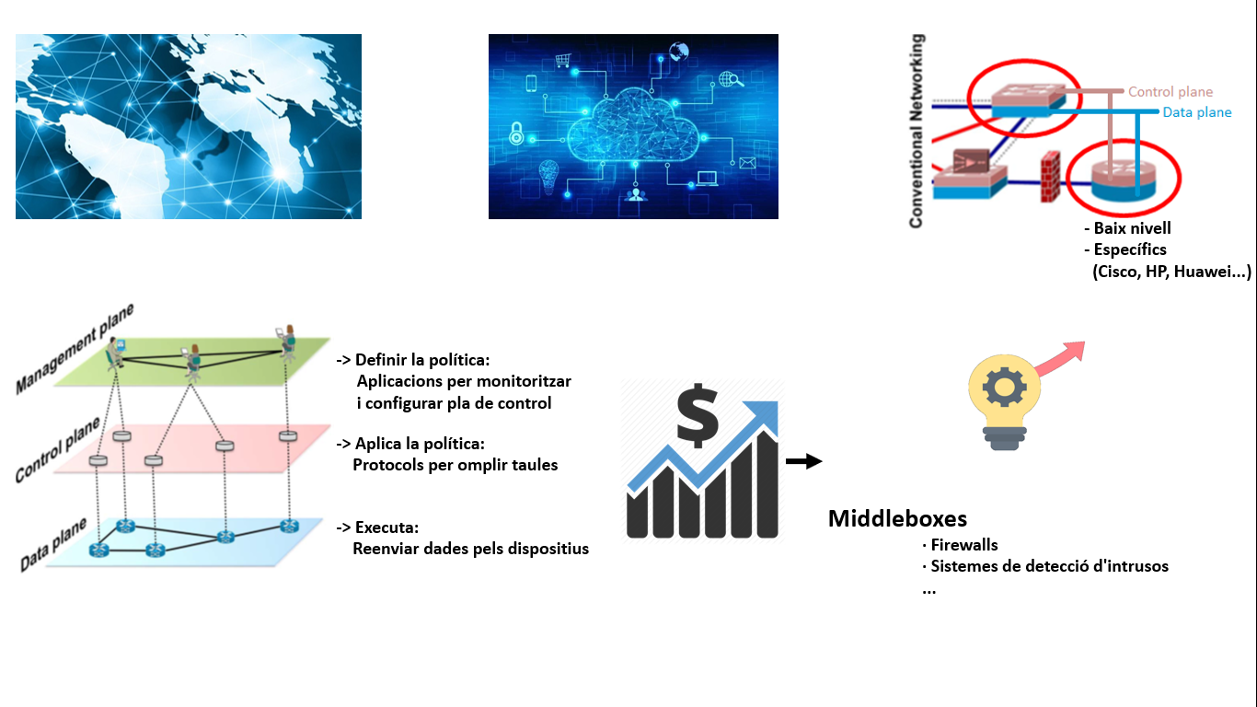
Introducción: Enlace del tema en el curso
Notes:
Lace of the topic in the course
1) Internet ha llevado a la creación de una sociedad en un mundo digital, donde (casi) todo está conectado y es accesible desde cualquier lugar y en cualquier momento.
2) La cantidad de dispositivos conectados (smartphones, PCs, tablets, IoT…) y la cantidad ingente de datos transmitidos (Big Data, IA…) hacen que cada vez sea más crítica y compleja la infraestructura de transmisión de datos actual.
3) Sin embargo, las redes IP tradicionales son complejas, rígidas y muy difíciles de administrar [1]. Es difícil configurar la red según unas políticas predefinidas (routing tables, ACLs, MPLS, Mac tables…), y reconfigurarla ante fallos o cambios.
Para hacer las cosas aún más difíciles, las redes actuales también están integradas verticalmente: el plano de control (descentralizado) y el de datos están agrupados: todo se configura y ejecuta individualmente, en los routers y switches, usando comandos de bajo nivel y a menudo específicos de cada proveedor (Cisco, HP, Huawei…).
Cabe recordar que las redes se pueden dividir en tres planos de funcionalidad: los planos de datos, control y gestión.
El plano de gestión define la política de red: incluye los servicios para monitorizar y configurar de forma remota la funcionalidad de control.
El plano de control aplica la política: representa los protocolos utilizados para rellenar las tablas de reenvío de los elementos del plano de datos.
El plano de datos lo ejecuta: reenviando los datos a través de los dispositivos de red (routers y switches).
4) Por último, esta situación ha disparado los costes operativos y de inversión de operar una red IP [23].
Para gestionar la red, un pequeño número de proveedores ofrecen soluciones propietarias de hardware especializado, sistemas operativos y programas de control.
Los operadores de red tienen que adquirir y mantener las diferentes soluciones de gestión y los equipos especializados correspondientes.
La inversión y gasto operativo de construir y mantener una infraestructura de red son muy altos y dificultan la innovación y la adición de nuevas características y servicios (por ejemplo: control de acceso, equilibrio de carga, ingeniería de tráfico…).
Para paliar la falta de funcionalidades dentro de la red, se instalan multitud de componentes especializados y middleboxes, como firewalls, sistemas de detección de intrusos, motores de inspección profunda de paquetes, etc., por lo que ésto añade todavía más costes y complejidad en el diseño de la red y su funcionamiento.

Slide 4
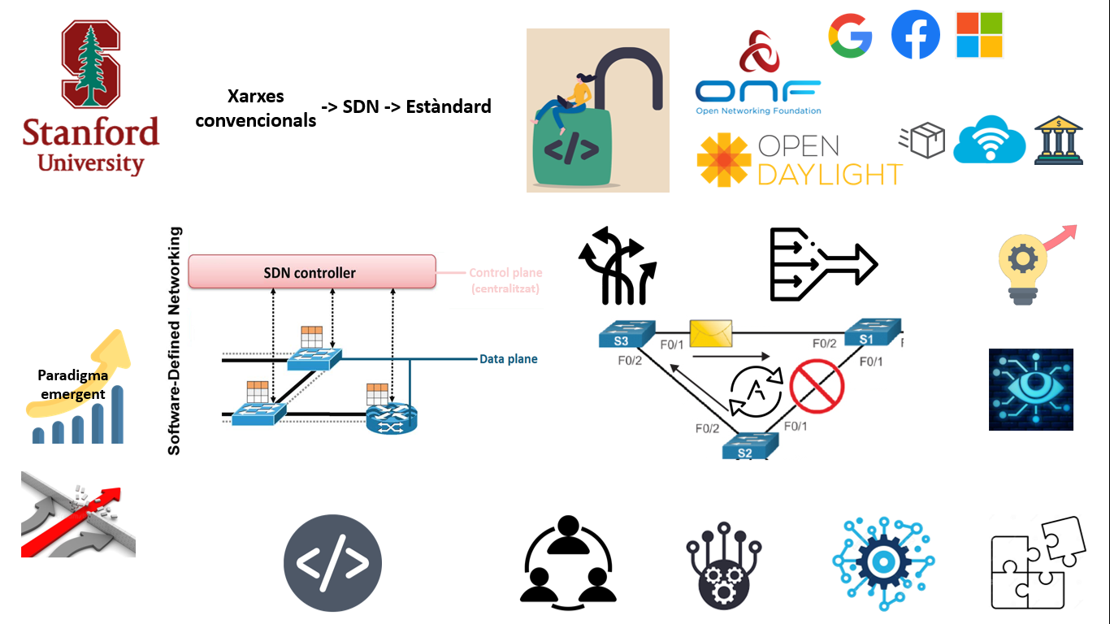
Principales tendencias del paradigma SDN en las redes
Notes:
Main trends of the SDN paradigm in Networking (1)
- El término SDN salió originalmente en la Universidad de Stanford (California, EEUU) como un experimento académico [9], [24].
- Los conceptos básicos de SDN no son tan novedosos [17]. Sin embargo, como resultado del alto interés de la industria y el potencial para cambiar el status quo de la creación de redes, están en curso varios esfuerzos de estandarización de SDN.
- Con el objetivo de promover y adoptar SDN a través del desarrollo de estándares abiertos, hay varias organizaciones como Open Networking Fundación ONF (impulsada por Google, Facebook, Microsoft…) [10] o OpenDaylight (impulsada por las empresas de IT más grandes del mundo [13]: transportistas, fabricantes de equipos, proveedores Cloud, bancos…).
Las redes definidas por software (SDN) son un paradigma emergente que promete cambiar las limitaciones de las infraestructuras de red actuales [4], [5]:
Rompiendo la integración vertical: separando el plano de control de la red del plano de datos de los enrutadores y conmutadores, centralizando el control de la red (a nivel lógico).
Introduciendo la capacidad de programar la red.
Con el primer punto, la separación de los planos de control y datos, los conmutadores de red se convierten en simples dispositivos de reenvío y la lógica de control se implementa en un sistema controlador lógico centralizado (físicamente distribuido) [7], [8], simplificando la aplicación de políticas y la (re)configuración y evolución de la red [6], lo cual proporciona:
Mayor flexibilidad
Simplificación de la gestión de la red
Facilidad de su evolución
Reacción automática a cambios del estado de la red
Conocimiento global del estado de la red (mejor toma de decisiones)
En el segundo punto, la red es programable a través de software. Permite que las aplicaciones que se ejecutan sobre el Controlador SDN interactúen con los dispositivos del plano de datos (routers y switches), proporcionando [29]:
Facilidad para programar estas aplicaciones, ya que los lenguajes de programación de la red se pueden compartir.
Todas las aplicaciones pueden aprovechar la misma información de red (la vista de red global del plano de control).
Estas aplicaciones pueden realizar acciones (es decir, reconfigurar dispositivos de reenvío) desde cualquier parte de la red.
La integración de diferentes aplicaciones se vuelve más sencilla.
Una vista simplificada de esta arquitectura se muestra en la imagen de la transparencia.

Slide 5
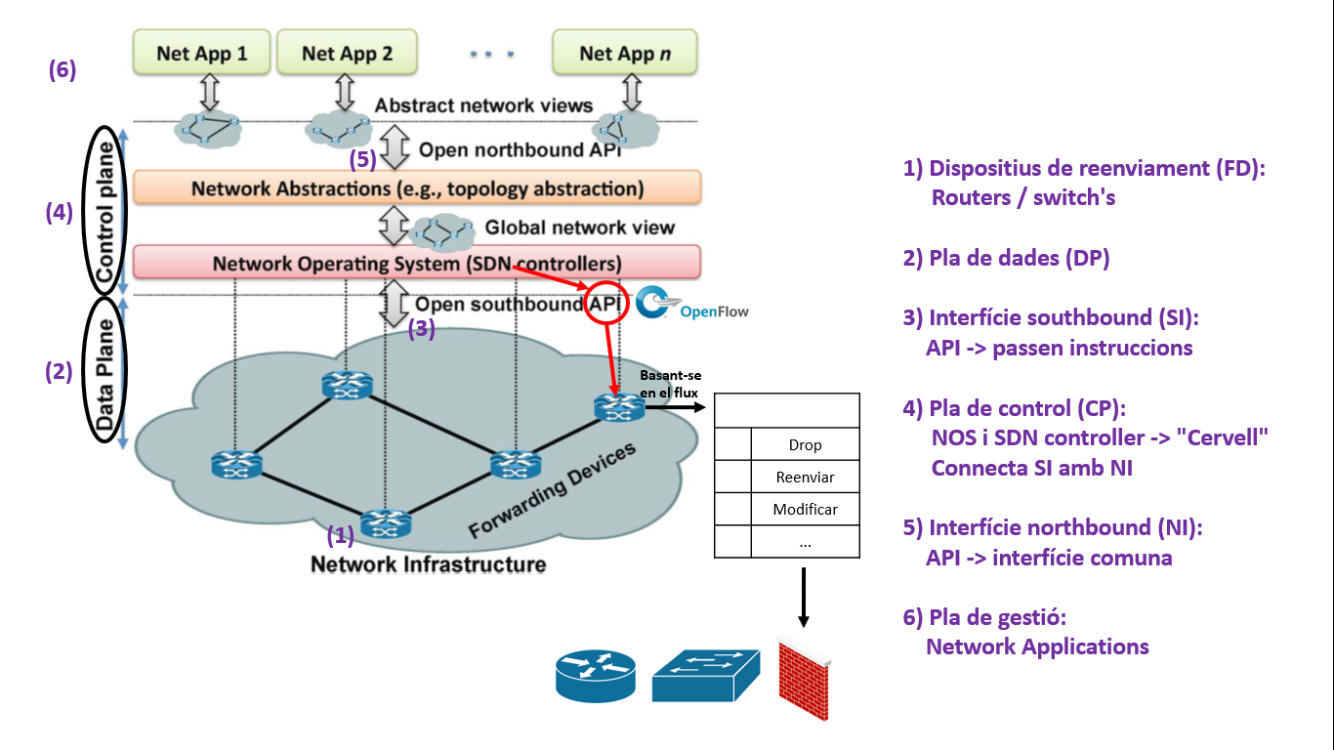
Principales tendencias del paradigma SDN en las redes
Notes:
Main trends of the SDN paradigm in Networking (2)
La separación del plano de control y el plano de datos se puede realizar mediante una API entre los conmutadores y el controlador SDN.
El controlador ejerce control directo sobre los conmutadores del plano de datos a través de esta API, como por ejemplo OpenFlow (open source) [9], [10], [14], [15]), basándose en el flujo, en lugar de en el destino [25], [26].
El conmutador OpenFlow compatible [9] tiene una o más tablas de reglas de manejo de paquetes (tablas de flujo). Cada regla coincide con un subconjunto de tráfico y realiza ciertas acciones en el tráfico (drop, reenvío, modificación, etc.).
Dependiendo de reglas instaladas por la API del controlador, un switch OpenFlow puede comportarse como un enrutador, conmutador, cortafuegos, etc.
Los componentes esenciales de una SDN son:
1) Dispositivos de reenvío (FD): routers/switches hardware o software que realizan un conjunto de operaciones elementales sobre los paquetes entrantes (reenviar, denegar…), según le haya indicado la interfaz Southbound a través de la API OpenFlow.
2) Plano de datos (DP): los dispositivos de reenvío se interconectan a través de canales de radio inalámbricos o cables cableados (es decir, una infraestructura de redes interconectadas entre dispositivos de reenvío).
3) Interfaz Southbound (SI): el conjunto de instrucciones de los dispositivos de reenvío está definido por la API Southbound, como por ejemplo con OpenFlow.
4) Plano de control (CP): en él está el Network Operating System (NOS) o SDN Controller y se puede ver como el "cerebro de la red". Por él pasan las APIs Northbound y Southbound.
5) Interfaz Northbound (NI): el NOS puede ofrecer una API a los desarrolladores de aplicaciones. Esta API representa una interfaz hacia el norte; es decir, una interfaz común para desarrollar aplicaciones con lenguajes de alto nivel.
6) Plano de Gestión (MP): el plano de gestión es el conjunto de aplicaciones que aprovechan las funciones ofrecidas por la NI para implementar el control y operación de la red lógica. Esto incluye aplicaciones como enrutamiento, firewalls, balanceadores de carga, monitoreo, etc. [18].

Slide 6
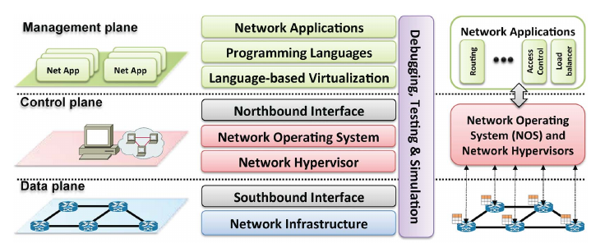
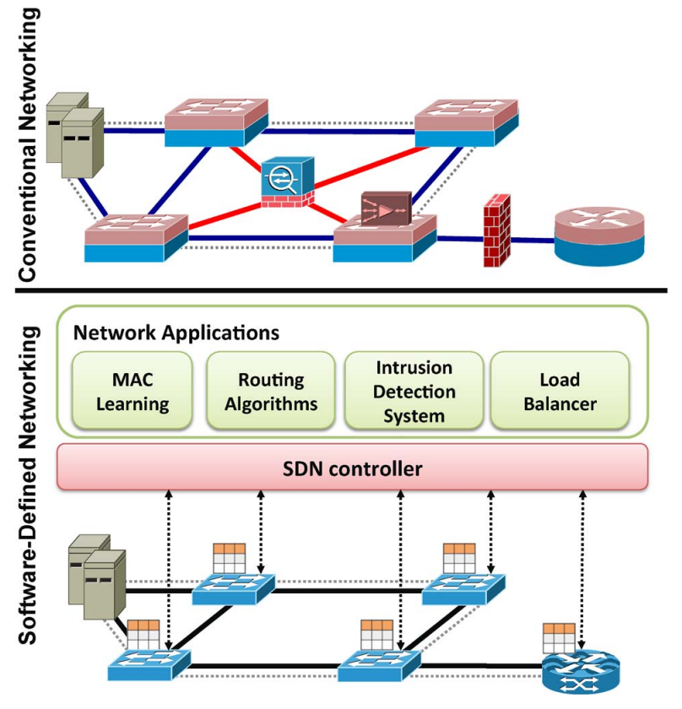
Network Applications
Notes:
Software-Defined Networks: Bottom-up
La arquitectura de una SDN puede ser esquematizada como la resultante en la figura superior, en una arquitectura en capas. Como suele ser común en la informática, cada capa abstrayendo y ofreciendo servicios a las capas superiores, de lo físico (Los forwarding devices) a lo abstracto (Las network applications que ven la topología como un único conjunto). Algunas de las capas solo se encuentran disponibles en ciertos sistemas, como la capa de Network Hypervisor y Language-based Virtualization, y otras son indispensables como la existencia de una Southbound y Northbound Interface, un NOS o las Network Applications. En este trabajo pondremos el foco en las Network Applications.
Network applications
Las Network Applications son aplicaciones desarrolladas para ser ejecutadas en los “Forwarding Devices” de una Software Defined Network para un propósito específico, siendo estos “Forwarding devices” controlados por el Network Operating System.
De la misma forma que un Sistema Operativo de un ordenador abstrae al usuario de la implementación específica de las funciones de los dispositivos y presenta a los desarrolladores una interfaz común de desarrollo, un Network Operating System hace algo parecido, abstrayendo a los desarrolladores de las funciones específicas de los “Forwarding devices” y presentando funcionalidades a los programadores sobre el estado global de la red para el más fácil desarrollo de su software.
Las Network Applications pueden ser vistas como el cerebro de una red, son las que implementan la lógica de control que luego será instalada en los “Forwarding devices” de la capa de datos.
Podemos tomar como ejemplo una aplicación de enrutamiento sencilla, en la que, dada una topología ofrecida por el Network Operating System, el desarrollador define, usando software, el camino que realizarán los paquetes dentro de la red, sin tener que preocuparse de instalar a bajo nivel las instrucciones en los “Forwarding devices, facilitando así la configuración de la red y reduciendo el número de errores de configuración.
La configuración errónea es uno de los problemas que se pretenden solucionar con las SDN, cosa más probable en el esquema actual de una red convencional [21][22], donde además de configurar los dispositivos uno a uno, se tienen que configurar los “middleboxes”, es decir, firewalls, Intrusion detection systems, balanceadores de carga, etc [23]. Con las SDN, este problema puede ser atajado fácilmente, siendo los propios “Forwarding devices” que ejecuten estas funcionalidades de forwarding y rechazo de paquetes, usando las instrucciones dadas por las Network Applications y siendo configuradas de forma centralizada.
En el mundo del software, las opciones tienen como límite la propia imaginación de los desarrolladores. Desarrollar nuevas aplicaciones pretende ser más fácil gracias a las abstracciones y API que ofrece el plano de control y ha permitido crear numerosas aplicaciones enfocadas a entornos muy dispares, desde redes corporativas, exchange points, data centers, etc. Hemos decidido agrupar las distintas aplicaciones en 5 categorías que se verán a continuación: Ingeniería de tráfico, medición y monitorización del tráfico, seguridad, redes móviles y networking en data centers.

Slide 7
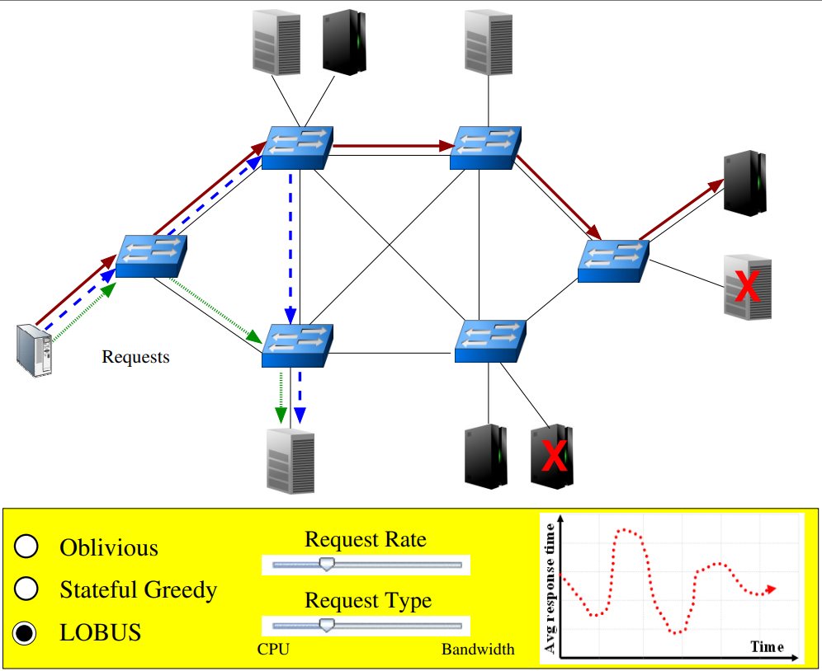
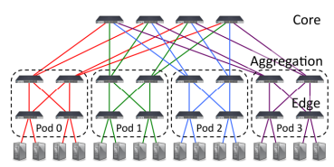
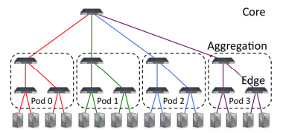
Traffic Engineering
GUI de Plug-n-serve: Load balancer para redes de servidores web
ElasticTree: Energy aware routing
Notes:
Traffic Engineering
Traffic Engineering es una disciplina de redes que se centra en el diseño, desarrollo e implementación de protocolos y algoritmos para mejorar el rendimiento y la escalabilidad de las redes. Esto incluye el balanceo de carga, la asignación de recursos, el control de flujos de información, la detección y la reacción a los eventos de tráfico, la optimización de la calidad de servicio, la seguridad y la protección de los recursos de red. El objetivo principal es mejorar la calidad del tráfico, minimizar el uso innecesario de los recursos de la red y mejorar el rendimiento de las aplicaciones. Esto se logra mediante el análisis de la red, el establecimiento de objetivos de rendimiento, el diseño de estrategias de control de flujo y la implementación de herramientas de control de tráfico
Es bastante claro que gracias a las abstracciones que ofrecen las SDN gracias a las interfaces de desarrollo del Network Operating System, es más fácil de realizar.
Un ejemplo de ello son los balanceadores de carga, que permiten balancear el tráfico de los servidores de forma que sea lo más balanceada posible sobre un cluster de servidores replicados que ofrecen un mismo servicio. Esto es una mejora sobre los balanceadores de carga tradicionales que pueden ser un “Single Point of Failure” [338].
Un ejemplo de ello puede ser Plug-n-Serve [285], Asterix (Aster*x) [273] o OpenFlow-based server load balancing [338], que son Network Applications realizadas para el Network Operating System NOX usando como API para la comunicación con los “Forwarding Devices” OpenFlow.
Se puede ver en la figura de la izquierda como se ve el GUI de Plug-n-Serve, que permite introducir nuevos servidores a una red y adaptarse a la caída de servidores o incorporación de nuevos mirrors [285].
Otra herramienta que puede ser útil en estos tiempos donde se buscan soluciones que requieran menos energía puede ser ElasticTree (figura de la derecha), un software para redes SDN que ajusta dinámicamente los dispositivos de la red (enlaces y conmutadores) para satisfacer las cambiantes cargas de tráfico del centro de datos teniendo en cuenta el gasto energético que estos generan, que pueden hacer que se ahorre hasta un 50% de la energía destinada a la red de comunicaciones [274].
Como se ha mencionado anteriormente, las opciones son varias en este aspecto, habiendo numerosas soluciones para el uso de VPNs [270] o Quality Of Service como PolicyCop [281] o OpenQoS[279], que prometen dar más flexibilidad que soluciones convencionales [281].

Slide 8
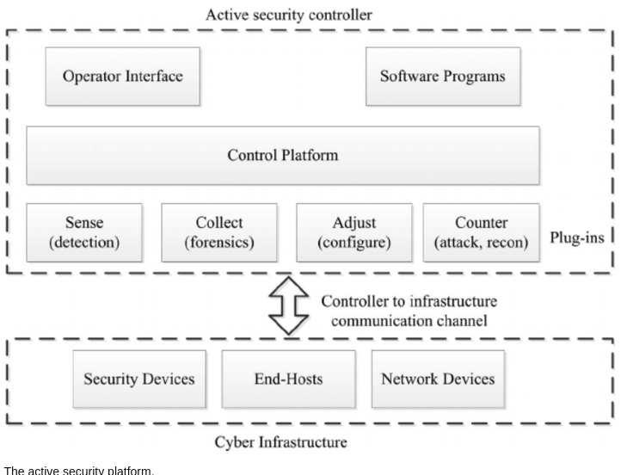
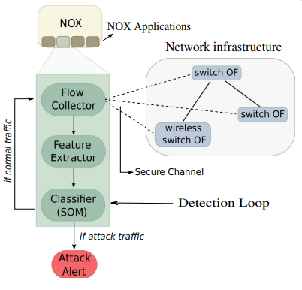
Seguridad de red
Arquitectura de Active Security
Arquitectura de la detección de ataques DDoS usando redes neuronales
Notes:
Seguridad
Muchas propuestas de seguridad están surgiendo en el contexto de SDN. Estas se aprovechan para mejorar los servicios de seguridad de sistemas y redes, tales como la aplicación de políticas (como los control de acceso o firewalling), detección y mitigación de ataques DoS, mutación de direcciones IP, monitoreo de infraestructuras en la nube para detectar tráfico sospechoso, detección de anomalías en el tráfico, entre otros.
Desde el punto de la arquitectura de red, hace desaparecer el concepto de middleboxes, permitiendo que se haga la aplicación de las políticas de seguridad directamente en el primer “Forwarding Device” por el que pasen los paquetes sospechosos, siendo controlados por la Network Application.
Ejemplo 1: (Active Security): [321]
Un ejemplo de ello puede ser Active Security, una Network Application que ofrece control mediante código que unifica una funciones de Firewall, información sobre el estado de la red, colecta de evidencias forenses, y responder ante ataques como migrar código malicioso a un sistema virtualizado de cuarentena. Para ello hace interfaz con el software de detección de intrusos “Snort” y Linux Memory Extractor para recoger evidencias forenses. Todo esto basándose en un feedback loop, es decir que el sistema puede regularse a sí mismo usando como entradas las salidas ya conocidas anteriormente.
Ejemplo 2: (DDoS detection): [325]
Otro ejemplo puede ser la detección de ataques DDoS, en este caso veremos cómo se utiliza una función de OpenFlow switches de guardar estadísticas de los flujos que cumplen ciertas condiciones en sus headers y como luego el Network Operating System NOX recoge esa información para la detección de DDoS. Esta solución es mucho más eficiente en cuanto a poder de cómputo que lo utilizado normalmente para la detección de DDoS.
Para la clasificación de este tráfico, se utiliza una red neuronal que se encarga de clasificar el tráfico.
Otras propuestas se encargan de mejorar la seguridad de red de la propia SDN: Estos enfoques tratan de aplicar como la priorización de reglas, para garantizar que las reglas generadas por aplicaciones de seguridad no sean sobreescritas por aplicaciones de menor prioridad. Aún hay mucho camino por recorrer para desarrollar infraestructuras SDN seguras y confiables como se verá más adelante en los esfuerzos actuales de investigación.

Slide 9
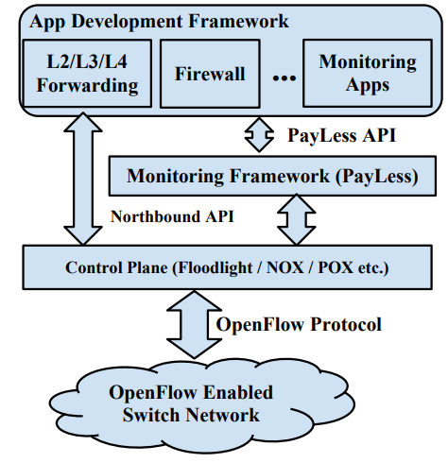
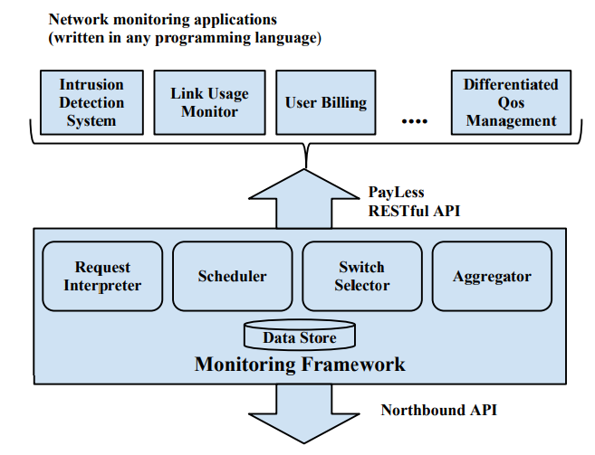
Measurement and Monitoring
Arquitectura de PayLess, API de monitoreo
Notes:
Measurement and Monitoring
El monitoreo del tráfico de red apoya tareas fundamentales de gestión de red, como la identificación de aplicaciones de usuario, la detección de anomalías, el análisis forense y la ingeniería del tráfico, y complimiento de SLAs.
Por ejemplo, el sistema de facturación de un proveedor de servicios de internet requeriría datos de uso de subida y descarga mensual para cada usuario, una aplicación de cumplimiento de SLA puede requerir la tasa de descarte de paquetes por cola en los conmutadores de ingreso y salida para garantizar límites en el descarte de paquetes, y o un load balancer puede requerir el tráfico por puerto por unidad de tiempo en un conmutador.
Las aplicaciones de medición y monitorización en las SDN se pueden clasificar en dos clases: Las que proveen nuevas funcionalidades y las que se encargan de mejorar las características de OpenFlow para reducir el overload del plano de control en cuanto a la recolección de estadísticas.
Del primer tipo podemos ver el uso de SDN en conexiones de redes domésticas usando un software llamado BISmark para tener métricas del rendimiento de las LAN [6][353].
La segunda clase de soluciones en el campo de la monitorización suele implicar el uso de diferentes tipos de técnicas de muestreo y estimación para reducir la carga en el plano de control con respecto a la recopilación de estadísticas del plano de datos en los switches de tipo OpenFlow.
Estas técnicas incluyen muestreo de paquetes estocástico y determinista [354], traffic matrix estimation [261], etc [355][356]. Para reducir el tráfico y la carga de procesamiento en el plano de control.
En este caso, vamos a indagar más a fondo en un ejemplo concreto de aplicación de monitorización, en este caso de PayLess [313].
PayLess es una tecnología de monitorización de red para redes definidas por software (SDN). La tecnología PayLess ofrece una serie de ventajas en el desarrollo de aplicaciones de monitorización de red, incluyendo la reducción de la sobrecarga del plano de control en cuanto a comunicación y cómputo y la posibilidad de personalizar el nivel de precisión y la frecuencia de muestreo.
Una vez recopilada la información, PayLess la procesa y sirve su API con el nivel de agregación y frecuencia deseados. Esta información puede ser utilizada por las aplicaciones de monitorización para realizar tareas de gestión de red, como el equilibrio de carga, ingeniería de tráfico, cumplimiento de acuerdos de nivel de servicio (SLA), detección de intrusiones, etc.
Para realizar el sampling, PayLess utiliza sFlow, un protocolo de red que recopila información sobre el tráfico en una red utilizando muestreo.

Slide 10
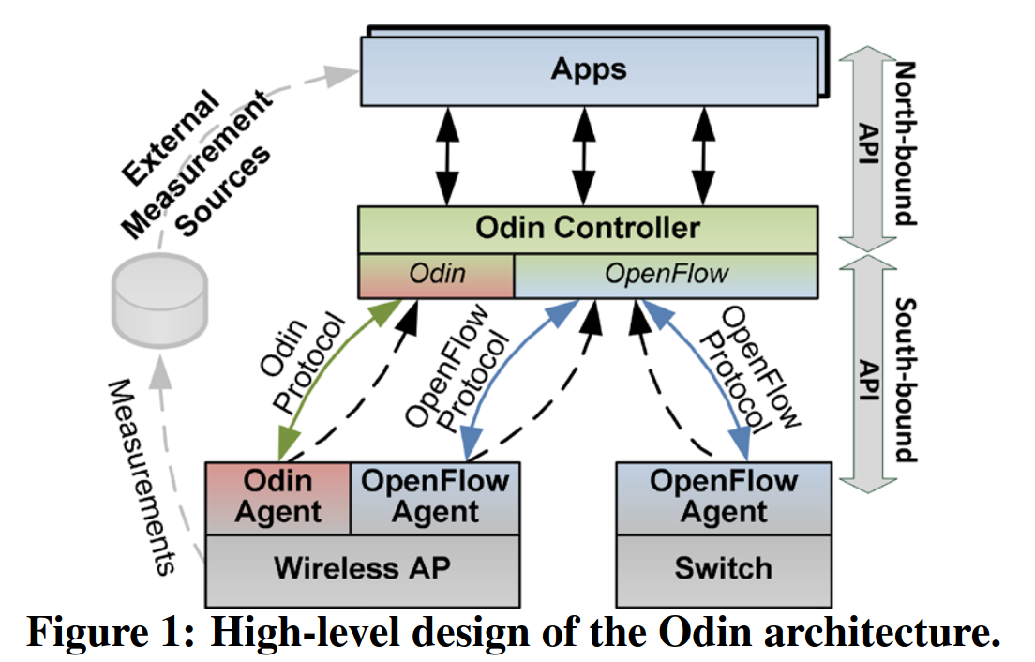
Mobility and Wireless
Notes:
Mobility and Wireless
Los dispositivos de punto de acceso no están estandarizados, hay delays considerables durante mecanismos de handover por las frecuencias diferentes que usan
Los puntos de acceso virtuales ligeros (LVAP) son otra forma interesante de mejorar las capacidades de gestión de las redes inalámbricas, tal como lo propone el marco Odin [300].
ODIN: Odin propone una solución utilizando SDN para manejar WiFi access points. Odin usa LVAPs (Light virtual access points) como abstracción para manejar la complejidad introducida por el protocolo IEEE 802.11. Esta solución fue presentada en Access Points convencionales sin hardware modificado y se demuestran mejoras en cuanto a load-balancing, manejo de movilidad de los usuarios del AP, detección de jammer (Obstáculos de la señal intrínsecos a la arquitectura de un edificio), selección automática de canal WiFi, ahorro de energía y políticas de limitación de acceso a la red, por ejemplo de ancho de banda o tiempo de conexión.

Slide 11
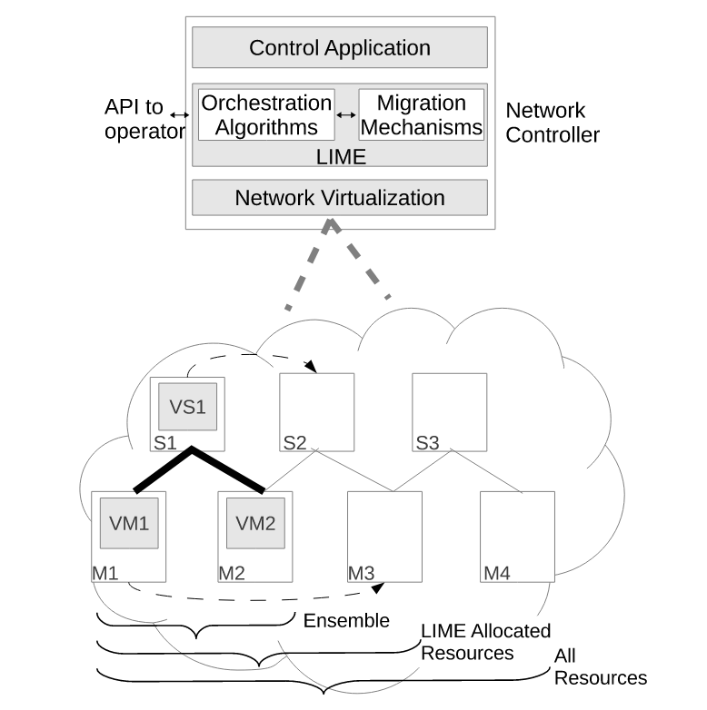
Data Center Networking
Notes:
Data Center Networking
La majoria d'empreses requereixen l'ús de Data Centers siguin propis o contractats on mantenen els seus serveis i infraestructura.
L'estándar en la infraestructura de servidors moderna és mantenir la configuració en un punt central, declarar-la en un llenguatge de programació que descriu quin hauria de ser l'estat i comportament d'una sèrie de màquines per grups segons la seva funció.
Aquesta pràctica és coneguda com a "Infrastructure as Code" [1003], i comparteix molts punts en comú amb el concepte de SDN. La complexitat de les Xarxes i la quantitat de nodes que comporten, fan que les SDN siguin una opció molt atractiva per als Data Centers; si ja organitzem els servidors com a codi, és llògic tractar les xarxes de la mateixa manera.
La virtualització és un dels punts més atractius d’un Data Center. Al contenir servidors en instàncies petites reproduibles, es pot escalar dinàmicament un servei d’acord amb una demanda que canvia constantment. D’altre banda, el dividir una màquina en varies màquines virtuals permet una millor gestió de recursos; només fem servir els recursos que necessitem. Si arribem a un punt ón necessitem més hardware, s’engega un altre servidor i es migren màquines virtuals en aquest altre.
El balanceig de càrregues de màquines virtuals, ens permet respondre amb agilitat a fallades de hardware, o un creixement d’activitat inesperat. Aquestes màquines virtuals han de mantenir la seva configuració de xarxa tot encara que realitza un canvi de NIC al migrar d’un host a un altre.
Per això existeixen eines com LIME [319], que permeten d’alocatar temporalment NICs de multies hipervisors a les màquines virtuals abans del procés de migració, fent aquest canvi transparent a la màquina virtual i al usuari.

Slide 12
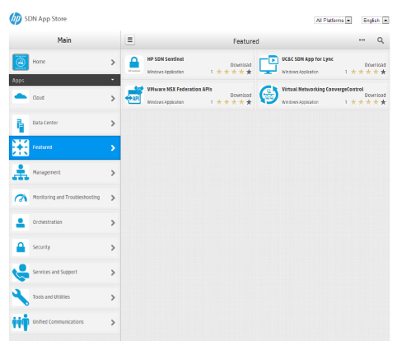
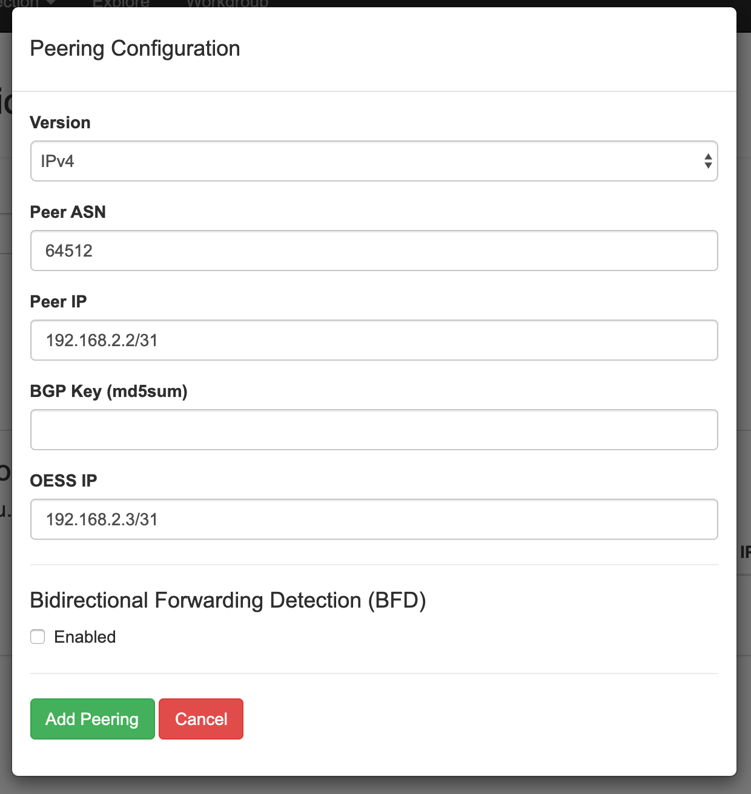
Towards SDN App Stores
Notes:
Towards SDN App Stores
La mayoría de las herramientas de este apartado són interfaces web que sirven como paneles de Administración de controllers como OpenFlow. Estas interfaces abstraen al administrador de la red de la configuración por lenguaje de programación de la SDN, es una representación visual más accesible.
SDN App Store (HP) El único producto que parece adherirse al concepto de tienda de aplicaciones, sería SDN App Store de HP; esta ya no parece existir, los únicos enlaces que hemos podido encontrar son un artículo de ZDNet[367] que describe su utilidad, y un enlace que lleva a un dominio muerto[1001]. Según el artículo y la imagen de la izquiera, este servicio ofrecía plugins para configuración a partir de esta Web UI.
OESS
Algunos como OESS siguen existiendo[1002], la imagen de la derecha muestra la configuración de un peer nuevo en una red. Si bien no se vende como un servicio de tipo App Store, sigue siendo una interfaz de configuración de un controlador para SDN. Esta incluye diferentes apartados y presets, que equivalen a las “apps”
a las que tendríamos acceso con “SDN App Store” de HP.
Sigue activo

Slide 13

Ongoing research efforts and challenges
01
Switch Designs
02
Controller Platforms
03
Resilience
04
Scalability
05
Performance Evaluation
06
Security and Dependability
07
Migration and Hybrid Solutions
Meeting carrier-grade and Cloud Requirements
08
Notes:
Ongoing research efforts and challenges
Como ya hemos mencionado anteriormente, el Software-Defined Networking (SDN) es una nueva tecnología que está revolucionando la manera de diseñar y gestionar las redes. SDN ha ido ganando popularidad a causa de su capacidad para simplificar la complejidad de la red y mejorar la escalabilidad, flexibilidad y agilidad. Es una herramienta que puede llegar a aportar un nuevo nivel de automatización y control en la red.
Aunque esta tecnología sea tan prometedora, todavía queda mucho camino para hacer. Quedan muchos retos para resolver antes de que se pueda comercializar su uso de manera generalizada. Actualmente, ya está en proceso de investigación por diferentes ámbitos para poder acelerar su aparición; y a medida que esta investigación va madurando, los investigadores exploran ideas para poder hacerlas más accesibles y fiables. Así pues, en esta sección trataremos varios puntos que envuelven los esfuerzos y retos de la investigación de esta tecnología.
Como nuestro trabajo da énfasis a la capa 8 de SDN, esta sección irá ligada a mucha bibliografía para así no darle mucha extensión. Sin embargo, es un tema de investigación bastante interesante y que cada vez crece más rápido.
01. Switch Designs
Los diseños de Switches son un componente importante del SDN, puesto que son responsables de la transmisión y control del tráfico de red. La investigación sobre los diseños de estos Switches para SDN se ha centrado en mejorar el rendimiento, la escalabilidad y la programabilidad de su hardware. Esto ha incluido el desarrollo de nuevas arquitecturas, como la OpenFlow Switch, así como la exploración de tecnologías de virtualización y la integración de componentes para poder crear un diseño el más heterogéneo posible. Además, también se ha investigado en la mejora de la seguridad y fiabilidad de los diseños de switches SDN.
Actualmente hay una gran variedad de implementaciones diferentes de Switches y esto provoca que pueda acontecer diferentes niveles de rendimiento inesperados [381] o funcionamientos dispares en el mismo protocolo. Los esfuerzos de investigación se han centrado en la creación de diseños que sean más adecuados para gestionar las demandas de las redes modernas y que se establezca una implementación estándar para ellas. Cómo sería el uso de librerías conjuntas [246] o la agrupación de varios protocolos [421].
Un aspecto clave de SDN que también se está estudiando es la capacidad de la tabla de flujo de los switches, que es la cantidad de reglas que se pueden almacenar [422]. El reto que hay actualmente es facilitar esta implementación para que los Switches puedan soportar y gestionar tablas de dimensiones más grandes, y lo más importante, de manera eficiente. El punto central de la investigación reside en que los chips que pueden permitir una resolución de este reto son caros y además consumen grandes cantidades de energía [424]. Por cuya causa, el ciclo de vida del Switch disminuye provocando un proceso poco eficiente [425].
02. Controller Platforms
La plataforma de control es el componente central de un sistema SDN, proporcionando las funciones de control y gestión necesarias. Es por eso que es de vital importancia dedicar tiempo de investigación en este sector para poder garantizar mejoras en el funcionamiento del sistema. Primeramente, se han centrado en la mejora del rendimiento con la reducción de la cantidad de overhead que genera [462]. Pero todavía quedan aspectos que siguen siendo un reto. A continuación, trataremos los pilares en investigación en relación a las plataformas de control:
Modularidad y flexibilidad: actualmente se están dedicando recursos al conseguir que los controladores sean lo más modulares y flexibles posibles. Uno de los objetivos para resolverlo consiste en implementar el uso de API este/oeste para conseguir un diseño jerárquico. Gracias a esta jerarquía, los controladores de cada nivel pueden ofrecer diferentes abstracciones sobre el enrutamiento de datos y así poder generar una mejora de la escalabilidad y modularidad del sistema [218]. A causa de que la modularidad del sistema no está del todo solucionada, muchos desarrolladores tienen que re-implementar operaciones básicas de la red para poderse adaptar a cada nueva aplicación [29]. Por lo tanto, acaba siendo una práctica difícil de mantener y acaban siendo poco actualizables. Así pues, es difícil tener la idea de un sistema escalable si desde un principio no es nada modular.
Interoperabilidad y portabilidad de la aplicación: La interoperabilidad y la portabilidad de la aplicación del SDN se han convertido en temas clave de investigación a medida que la tecnología continúa evolucionando. Los investigadores están explorando maneras de hacer que el SDN sea más interoperable y portable, de forma que las aplicaciones se puedan desarrollar para funcionar en múltiples plataformas SDN. Primeramente, se escogieron unos lenguajes portables y una serie de interfaces para poder garantizar la portabilidad deseada; pero con el paso del tiempo, los investigadores se dieron cuenta de que no era suficiente. Es por eso que Statesman [465] estipula un marco donde diferentes aplicaciones de la red podían coexistir en el mismo plano de control sin que haya ningún tipo de problema en verso a la seguridad o rendimiento del sistema. Así pues, se puede crear una composición de instrucciones o acciones coordinadas entre todas las aplicaciones que hay en el mismo plan y garantizar que el sistema pueda operar sin problemas. El otro horizonte que se está tratando consiste en poder facilitar que el uso de diferentes lenguajes no afecte al rendimiento del sistema. Esto se está solucionando gracias a unos “Hypervisors” [181] que permiten integrar los lenguajes gracias a un conjunto de reglas OpenFlow.
High availability: Actualmente, los investigadores están investigando diferentes enfoques para conseguir una alta disponibilidad de SDN, como por ejemplo el uso de mecanismos de redundancia, enfoques de sistema distribuido y algoritmos de busca de caminos resistentes. Estos enfoques se están evaluando por su capacidad de reducir el impacto de los fallos de la red, minimizar el tiempo de inactividad, y asegurar que los flujos de datos se encaminan correctamente [359]. Este objetivo es clave, sobre todo en el caso de sistemas distribuidos. Mantener todos los datos de control en un solo punto del sistema generaría penalizaciones graves en el rendimiento. Es por eso que se están desarrollando sistemas SDN que soportan soluciones híbridas donde se tiene que decidir qué están dispuestos a dar prioridad de manera distribuida. Un ejemplo claro de un sistema híbrido funcional como sería el de Onix [7] dónde ha acabado siendo un modelo bastante consistente.
Una otra dirección de investigación hacia el alta disponibilidad consiste en conseguir una mejora de las API con dirección sur gracias a algoritmos heurísticos de posicionamiento del controlador [468].
Delegation of control: la delegación de control consiste en que podemos delegar funciones de control como respuesta de cualquier alteración o aviso que se ha implementado para garantizar un buen nivel de eficiencia operacional. Es decir, si el sistema detecta algún problema, como algún cambio de estado o algún fallo, el sistema lo notifica para hacer los cambios necesarios para garantizar un buen control. Así pues, también se garantiza resiliencia y fiabilidad [471]. Algunas de las razones documentadas en el papel serían problemas de latencia, overheads generados, tolerancia a fallos y entre otros casos.
03. Resilience
La investigación sobre la resiliencia de SDN está todavía en curso, con un enfoque en la capacidad de la red para mantener operaciones ante diferentes tipos de fallos. Puesto que la resiliencia de una red OpenFlow depende de la tolerancia a errores en el plan de datos y también en la disponibilidad de las funciones.
Los investigadores están explorando el uso de diferentes técnicas para poder resolver estos principales retos. Una de ellas es el uso de protocolos de enrutamiento que toleran fallos, para asegurar que la red pueda continuar operando aunque aparezcan posibles fallos o problemas. Así pues, se resolverán los retos sobre la disponibilidad. Pero actualmente, todavía no hay suficiente información al respecto y es un ámbito que todavía está en exploración [477].
Soluciones actuales para asegurar ciertos niveles resiliencia consiste en que, en una red OpenFlow, si el switch detecta un problema de conexión entre dos puntos, enviará una notificación al controlador y él mismo actualizará las tablas de flow para que la conexión se pueda llevar a cabo y así garantizar un funcionamiento continuo. El problema se resuelve pero no del todo, este proceso salva al sistema de un fallo pero en cambio genera un tiempo de delay importando provocando directamente una disminución del rendimiento [478]. La intención está en poder reducir este tiempo de delay implementando nuevos métodos.
Una de las nuevas propuestas que está cogiendo bastante actualmente es la de INFLEX [483] que basa la resiliencia de la red SDN al proporcionar recuperación de ruta mediante hashtags en los paquetes que contienen información sobre un plan de enrutamiento virtual. Al detectar un fallo, los routers utilizan esta estrategia para enrutar paquetes modificando las etiquetas de los paquetes.
04. Scalability
La escalabilidad es uno de los principales retos en la investigación de los SDN. Para poner en contexto, la escalabilidad de red es la capacidad de un sistema SDN para redimensionar su capacidad según sean las necesidades cambiantes de la red [11]. La escalabilidad SDN es un factor crítico en el diseño y despliegue de redes SDN porque afecta el número de usuarios, servicios y aplicaciones que la red puede soportar.
La escalabilidad en la investigación SDN es complicada por la complejidad de la infraestructura de red. Es decir, la red puede llegar a incluir múltiples routers, switches y otros dispositivos. Añadir más dispositivos en la red aumenta la complejidad de gestionar y mantener la red, lo que puede limitar la escalabilidad del sistema. Por ejemplo, en redes de grandes dimensiones se tiene que garantizar se un sistema muy escalable para que sea capaz de soportar grandes cantidades de flujos en poco tiempo, y así garantizar calidad de servicio (QoS) [488].
La mayor parte de la investigación se puede dividir en tres sectores. El fecha plane, control plane y el hybrid.
Hablando de data plane, lo que se busca es sobre todo distribuir bien el trabajo para no sobrecargar el plan de control. Básicamente consistiría en que los switches sean capaces de identificar los flujos selectivamente sin tener que necesitar el plan de control. Esta idea surge de DevoFlow [418] y SDC [434].
Para el plan de control, la investigación ha consistido en explorar ámbitos ya muy conocidos como arquitecturas de computadores o el paralelismo para así poder aumentar el throughput y garantizar una arquitectura más elástica.
En el caso del hybrid, DIFANE [489] propone switches autoritativos para mantener todo el tráfico en el data plane, con el fin de que el control plane tenga menos carga de trabajo y sea más escalable y eficiente. Estos switches serían los encargados de instalar reglas en el resto de switches, pero el trabajo de generar estas reglas sigue siendo del controlador. Con esta estrategia, lo que se busca es dividir el trabajo para que todo el conjunto sea más escalable y obtenga un mejor rendimiento.
05. Performance evaluation
No entraremos en mucho detalle en esta sección, pero si recalcamos las ideas principales de este objetivo de investigación. Actualmente, ya hay varios implementaciones OpenFlow a redes de CPD de diferentes escalas y hay una previsión de que este número crezca. De este modo, nuevos retos y experimentos surgirán con el fin de poder profundizar sobre este punto. La evaluación del rendimiento es clave en un sistema SDN puesto que se pueden entender con más facilidad sus limitaciones. Para evaluar el rendimiento de las redes SDN, se han desarrollado una variedad de métricas y técnicas. Estas métricas se utilizan para medir el rendimiento de las redes SDN en comparación con las redes tradicionales, incluyendo el rendimiento de la red, latencia, la pérdida de paquetes, escalabilidad y seguridad.
Para acabar de entender por qué es importante este objetivo de investigación ponemos el siguiente ejemplo. Por un lado tenemos un sistema que ignora las inconsistencias y por otro qué las tiene en cuenta. Según un estudio [466], un sistema que considera inconsistencias funciona de manera significativamente más óptima y a consecuencia el sistema acaba siendo mucho más robusto en comparación con el otro caso.
06. Security and Dependability
La tecnología de la SDN ha ido aumentado durante el paso del tiempo y es por eso que la seguridad y la fiabilidad es uno de los horizontes de investigación más necesarios [359]. A medida que las redes se vuelven más complejas e interconexionadas, los riesgos de seguridad, violaciones de datos y ataques maliciosos aumentan significativamente [499]-[504]. Para garantizar la seguridad de las redes SDN, las organizaciones tienen que entender las posibles amenazas y vulnerabilidades asociadas con SDN y desarrollar medidas de seguridad efectivas para proteger la red.
Para garantizar la seguridad y la fiabilidad de SDN, las organizaciones tienen que analizar primero las amenazas que plantea la arquitectura de red. Esto incluye evaluar la seguridad del software y hardware subyacentes, así como los protocolos utilizados para controlar y gestionar la red. Las organizaciones también tienen que evaluar los riesgos potenciales que presentan los actores maliciosos, como los piratas informáticos y los maliciosos. Finalmente, las organizaciones tienen que decidir sobre las mejores estrategias de seguridad para mitigar estos riesgos.
Actualmente ya se han identificado diferentes vectores de amenaza en las arquitecturas SDN [359] debidos a problemas de seguridad o debilidades en la red. No solo vienen directamente por la naturaleza de la SDN, sino que provienen de las redes ya existentes. Con las investigaciones vigentes, se han clasificado 7 posibles vectores de amenazas y también los ataques más comunes [509]: Spoofing, Tampering, Repudiation, Information Disclosure, Denial of Service y Elevation of privilege. Estos son los principales vectores de amenaza pero en relación a la arquitectura de la SDN, los más castigadores son los numerados como 3,4 y 5, que son los que atacan directamente el plan de control. Esto provocaría que, si se da un ataque, el atacante tendría control total de la red. El resto de vectores ya estaban presentes en redes tradicionales.
Se han desarrollado varias estrategias y contramedidas como prevención y respuesta de toda posible amenaza. En la mesa ya se ven métodos que ya se usan en las redes tradicionales. El problema está en que todavía es un sector que queda bastante para explorar y la mayoría de métodos todavía no están del todo implementados o soportados por todas las arquitecturas. Además que implementar algunos de estos métodos suelen añadir todavía más complejidad al sistema haciendo que si no es del todo robusto, el rendimiento pueda salir afectado.
07. Migration and Hybrid Deployments
Esta área de investigación consiste en el desarrollo de estrategias de migración de redes tradicionales a SDNs. Esto implica el análisis de las redes existentes, la identificación de los pasos necesarios para la transición a los SDNs, y el desarrollo de herramientas y técnicas para facilitar el proceso de migración. Además, los investigadores están buscando la mejor manera de gestionar redes híbridas de componentes tradicionales y SDN. Esto implica la integración de elementos de plan de control y de plan de datos, así como el desarrollo de técnicas para la interoperabilidad entre los dos.
Otras investigaciones se centran en el desarrollo de nuevas aplicaciones y servicios que puedan aprovechar la flexibilidad y escalabilidad de la SDN.
Actualmente se están haciendo pruebas de ir integrando poco a poco aplicaciones que se acercan al que entendemos como SDN en infraestructuras de redes tradicionales sin afectar directamente en el control total [219]. Básicamente coge el firmware y hardware que se dispone y lo usa para actuar como si fuera un sistema SDN y obtener, por ejemplo, más flexibilidad y dinamismo en la programabilidad del data plane. El paso siguiente sería ir introduciendo controladores de OpenFlow que ayudarán a los actuales controladores y seguir dando más interoperabilidad. De este modo, cada vez estaríamos más cerca de una transición total del que conocemos como red tradicional a una de SDN.
08. Meeting Carrier-Grade and Cloud Requirements
A medida que la tecnología SDN ha avanzado, también tiene la necesidad de cumplir los requisitos para la transición hacia el cloud. La investigación para cumplir este requisitos en las redes SDN se ha centrado en mejorar la fiabilidad, escalabilidad, seguridad y rendimiento de estas redes. Es un foco de investigación muy importante puesto que si esta transición se acaba realizando, se optimizarán y simplificarán todo el que rodea la gestión de la red de cualquier sistema. A continuación, enumeramos los cuatro pilares los cuales se centra la investigación:
Comunicación mejorada entre los planes de la red pudiendo utilizar, de forma dinámica, altos anchos de banda sin empeorar la calidad de servicio [8].
Conexión más eficiente entre planes [478].
Un aumento del nivel de fiabilidad y tolerancia a fallos [478].
Reducción de hardware y sustitución por otras de más simples y capaces de soportar todo el que SDN favorece [8].

Slide 14
Conclusiones
Desacoplamiento del plano de control y el plano de datos
Las redes se definen con software, el límite es la imaginación
SDN como nuevo paradigma de red
Notes:
Conclusions
1) Las redes tradicionales son complejas y difíciles de administrar y, a menudo, los propietarios de infraestructura de red están “en manos” de los fabricantes, lo que implica restricciones severas para el cambio y la innovación:
· Una de las razones es que los planos de control y datos están integrados verticalmente y son específicos de cada proveedor.
· Otra razón es que los dispositivos de red típicos están fuertemente ligados a productos de línea y versiones: cada línea de producto puede tener sus propias interfaces de configuración y gestión, lo que implica ciclos largos para producir actualizaciones de productos (nuevo firmware) o actualizaciones (nuevas versiones de los dispositivos).
2) SDN brinda una oportunidad para resolver estos problemas. Algunas de las ideas clave de SDN son la introducción de la programabilidad dinámica en el reenvío a dispositivos a través de APIS south y northbound, el desacoplamiento del plano de control y de datos, y la visión global de la red mediante la centralización lógica del "cerebro de la red".
3) Mientras que los elementos del plano de datos se convierten en dispositivos de reenvío de paquetes, los elementos del plano de control ahora están representados por una sola entidad, el NOS. La lógica de las aplicaciones de red se ejecuta en la parte superior del controlador y es mucho más fácil de desarrollar e implementar, en comparación con las redes tradicionales. Dada la visión global, la consistencia de políticas es fácil de cumplir.
4) Las Network Applications son aplicaciones desarrolladas para ser ejecutadas en los “Forwarding Devices” de una Software Defined Network para un propósito específico. Estas se pueden clasificar en cinco categorías principales: ingeniería de tráfico, medición y monitorización del tráfico, seguridad, redes móviles y networking en data centers. Tales aplicaciones permiten mejorar la calidad del tráfico, minimizar el uso innecesario de los recursos de la red y mejorar el rendimiento de las aplicaciones. Además, facilitan la configuración de la red y reducen el número de errores de configuración. Las posibilidades de desarrollo son muy variadas dados los recursos existentes en la actualidad.
5) SDN ha hecho posible la existencia de una nueva generación en la red al crear un entorno nuevo de investigación y desarrollo que ha fomentado avances en el diseño de plataformas de switches y controladores, la escalabilidad, el rendimiento, la seguridad y la fiabilidad. Aunque cada vez se ve más cerca de llegar a su uso generalizado, queda mucho camino por recorrer.

Slide 15
Software Defined Networks: References
Las referencias enumeradas en la memoria se han añadido en los comentarios de esta transparencia, manteniendo los números de referencia originales del paper trabajado
Jordi Bru Carci · Adrià Tercero González · Carlos Rojas Pons · Jose Francisco Udaeta Arce
Notes:
References
[1] T. Benson, A. Akella, and D. Maltz, ‘‘Unraveling the complexity of network management,’’ in Proc. 6th USENIX Symp. Networked Syst. Design Implement., 2009, pp. 335–348.
[2] B. Raghavan et al., ‘‘Software-defined internet architecture: Decoupling architecture from infrastructure,’’ in Proc. 11th ACM Workshop Hot Topics Netw., 2012, pp. 43–48.
[3] A. Ghodsi et al., ‘‘Intelligent design enables architectural evolution,’’ in Proc. 10th ACM Workshop Hot Topics Netw., 2011, pp. 3:1–3:6.
[4] N. Mckeown, ‘‘How SDN will shape networking,’’ Oct. 2011. [Online]. Available: http://www.youtube.com/watch?v= c9-K5O_qYgA.
[5] S. Schenker, ‘‘The future of networking, the past of protocols,’’ Oct. 2011. [Online]. Available: http://www.youtube.com/ watch?v=YHeyuD89n1Y.
[6] H. Kim and N. Feamster, ‘‘Improving network management with software defined networking,’’ IEEE Commun. Mag., vol. 51, no. 2, pp. 114–119, Feb. 2013.
[7] T. Koponen et al., ‘‘Onix: A distributed control platform for large-scale production networks,’’ in Proc. 9th USENIX Conf. Oper. Syst. Design Implement., 2010, pp. 1–6.
[8] S. Jain et al., ‘‘B4: Experience with a globally-deployed software defined wan,’’ in Proc. ACM SIGCOMM Conf., 2013, pp. 3–14.
[9] N. McKeown et al., ‘‘OpenFlow: Enabling innovation in campus networks,’’ SIGCOMM Comput. Commun. Rev., vol. 38, no. 2, pp. 69–74, Mar. 2008.
[10] Open Networking Foundation (ONF), 2014. [Online]. Available: https://www. opennetworking.org/
[13] OpenDaylight, A Linux Foundation Collaborative Project, 2013. [Online]. Available: http://www.opendaylight.org.
[14] A. Lara, A. Kolasani, and B. Ramamurthy, ‘‘Network innovation using OpenFlow: A survey,’’ IEEE Commun. Surv. Tut., vol. 16, no. 1, pp. 493–512, First Quart. 2014.
[15] B. Nunes, M. Mendonca, X.-N. Nguyen, K. Obraczka, and T. Turletti, ‘‘A survey of software-defined networking: Past, present, future of programmable networks,’’ IEEE Commun. Surv. Tut., vol. 16, no. 3, pp. 1617–1634, Third Quart. 2014.
[17] N. Feamster, J. Rexford, and E. Zegura, ‘‘The road to SDN,’’ Queue, vol. 11, no. 12, pp. 20:20–20:40, Dec. 2013.
[18] R. Presuhn, ‘‘Version 2 of the protocol operations for the simple network management protocol (SNMP),’’ Internet Engineering Task Force, RFC 3416 (Internet Standard), Dec. 2002. [Online]. Available: http://www.ietf.org/rfc/rfc3416.txt.
[23] J. Sherry and S. Ratnasamy, ‘‘A survey of enterprise middlebox deployments,’’ Electr. Eng. Comput. Sci. Dept., Univ. California, Berkeley, Berkeley, CA, USA, Tech. Rep. UCB/EECS-2012-24, Feb. 2012.
[24] K. Greene, ‘‘10 Breakthrough Technologies: Software-defined Networking MIT Technol. Rev., 2009. [Online]. Available: http:// www2.technologyreview.com/article/ 412194/tr10-software-defined-networking/. [25] P. Newman, G. Minshall, and T. L. Lyon, ‘‘IP switchingVATM under IP,’’ IEEE/ACM Trans. Netw., vol. 6, no. 2, pp. 117–129, Apr. 1998.
[26] N. Gude et al., ‘‘NOX: Towards an operating system for networks,’’ Comput. Commun. Rev., vol. 38, no. 3, pp. 105–110, 2008.
[29] M. Casado, N. Foster, and A. Guha, ‘‘Abstractions for software-defined networks,’’ ACM Commun., vol. 57, no. 10, pp. 86–95, Sep. 2014.
[21] R. Barrett, S. Haar, and R. Whitestone, ‘‘Routing snafu causes internet outage,’’ Interactive Week, vol. 25, 1997.
[22] K. Butler, T. Farley, P. McDaniel, and J. Rexford, ‘‘A survey of BGP security issues and solutions,’’ Proc. IEEE, vol. 98, no. 1, pp. 100–122, Jan. 2010.
[338] R. Wang, D. Butnariu, and J. Rexford, ‘‘OpenFlow-based server load balancing gone wild,’’ in Proc. 11th USENIX Conf. Hot Topics Manage. Internet Cloud Enterprise Netw. Services, 2011, p. 12.
[285] N. Handigol, S. Seetharaman, M. Flajslik, N. McKeown, and R. Johari, ‘‘Plug-n-serve: Load-balancing web traffic using OpenFlow,’’ 2009.
[273] N. Handigol et al., ‘‘Aster*x: Load-balancing web traffic over wide-area networks,’’ 2009.
[338] R. Wang, D. Butnariu, and J. Rexford, ‘‘OpenFlow-based server load balancing gone wild,’’ in Proc. 11th USENIX Conf. Hot Topics Manage. Internet Cloud Enterprise Netw. Services, 2011, p. 12.
[273] N. Handigol et al., ‘‘Aster*x: Load-balancing web traffic over wide-area networks,’’ 2009.
[274] B. Heller et al., ‘‘ElasticTree: Saving energy in data center networks,’’ in Proc. 7th USENIX Conf. Netw. Syst. Design Implement., 2010, p. 17.
[270] M. Scharf et al., ‘‘Dynamic VPN optimization by ALTO guidance,’’ in Proc. 2nd Eur. Workshop Softw. Defined Netw., Oct. 2013, pp. 13–18.
[281] M. Bari, S. Chowdhury, R. Ahmed, and R. Boutaba, ‘‘PolicyCop: An autonomic QoS policy enforcement framework for software defined networks,’’ in Proc. IEEE SDN Future Netw. Services, Nov. 2013, DOI: 10.1109/SDN4FNS.2013.6702548.
[279] H. Egilmez, S. Dane, K. Bagci, and A. Tekalp, ‘‘OpenQoS: An Open-Flow controller design for multimedia delivery with end-to-end quality of service over software-defined networks,’’ in Proc. Asia-Pacific Signal Inf. Process. Assoc. Annu. Summit Conf., 2012, pp. 1–8.
[353] S. Sundaresan et al., ‘‘Broadband internet performance: A view from the gateway,’’ SIGCOMM Comput. Commun. Rev., vol. 41, no. 4, pp. 134–145, Aug. 2011.
[354] S. A. Mehdi, J. Khalid, and S. A. Khayam, j‘‘Revisiting traffic anomaly detection using software defined networking,’’ in Proc. 14th Int. Conf. Recent Adv. Intrusion Detection, 2011, pp. 161–180.
[261] A. Tootoonchian, M. Ghobadi, and Y. Ganjali, ‘‘OpenTM: Traffic matrix estimator for OpenFlow networks,’’ in Proc. 11th Int. Conf. Passive Active Meas., 2010, pp. 201–210.
[355] P. Wette and H. Karl, ‘‘Which flows are hiding behind my wildcard rule?: Adding packet sampling to OpenFlow,’’ in Proc. ACM SIGCOMM Conf., 2013, pp. 541–542.
[356] S. Tarkoma, C. E. Rothenberg, and E. Lagerspetz, ‘‘Theory and practice of bloom filters for distributed systems,’’ IEEE Commun. Surv. Tut., vol. 14, no. 1, pp. 131–155, 2012.
[313] S. R. Chowdhury, M. F. Bari, R. Ahmed, and R. Boutaba, ‘‘PayLess: A low cost network monitoring framework for software defined networks,’’ in Proc. 14th IEEE/IFIP Netw. Oper. Manage. Symp., 2014, DOI: 10.1109/NOMS.2014.6838227.
[321] R. Hand, M. Ton, and E. Keller, ‘‘Active security,’’ in Proc. 12th ACM Workshop Hot Topics Netw., Nov. 2013, 17 pp.
[325] R. Braga, E. Mota, and A. Passito, ‘‘Lightweight DDoS flooding attack detection using NOX/OpenFlow,’’ in Proc. IEEE 35th Conf. Local Comput. Netw., Oct. 2010, pp. 408–415.
[300] J. Schulz-Zander et al., ‘‘Programmatic orchestration of WiFi networks,’’ in Proc. USENIX Annu. Tech. Conf., Jun. 2014, pp. 347–358.
[367] C. Duckett, ‘‘Software defined networking: HP has an App store for that,’’ 2013. [Online]. Available: http://www.zdnet.com/software-defined-networking-hp-has-an-app-store-for-that-7000021365/
[1001] OESS User Documentation [Online]. Available: https://globalnoc.github.io/OESS/user-documentation/provisioning.html
[1002]HPE Library, SDN App Store https://techlibrary.hpe.com/pr/es/networking/solutions/technology/sdn/sdnapps.aspx
[1003] What is infrastructure as code (IAC)? (2022) Red Hat Available at: https://www.redhat.com/en/topics/automation/what-is-infrastructure-as-code-iac
[381] C. Rotsos, N. Sarrar, S. Uhlig, R. Sherwood, and A. W. Moore, ‘‘OFLOPS: An open framework for OpenFlow switch evaluation,’’ in Proc. 13th Int. Conf. Passive Active Meas., 2012, pp. 85–95.
[246] M. Yu, A. Wundsam, and M. Raju, ‘‘NOSIX: A lightweight portability layer for the SDN OS,’’ SIGCOMM Comput. Commun. Rev., vol. 44, no. 2, pp. 28–35, Apr. 2014.
[421] A. Vidal, C. E. Rothenberg, and F. L. Verdi, ‘‘The libfluid OpenFlow driver implementation,’’ in Proc. 32nd Brazilian Symp. Comp. Netw. (SBRC), May 2014, pp. 1029–1036.
[422] M. Appelman and M. D. Boer, ‘‘Performance analysis of open-flow hardware,’’ Univ. Amsterdam, Amsterdam, The Netherlands, Tech. Rep., Feb. 2012.
[424] J. Liao, ‘‘SDN system performance,’’ Jun. 2012. [Online]. Available: http://pica8.org/blogs/?p=201
[425] B. Agrawal and T. Sherwood, ‘‘Modeling TCAM power for next generation network devices,’’ in Proc. IEEE Int. Symp. Performance Anal. Syst. Softw., 2006, pp. 120–129.
[462] Y. Zhang, S. Natarajan, X. Huang, N. Beheshti, and R. Manghirmalani, ‘‘A compressive method for maintaining forwarding states in SDN controller,’’ in Proc. 3rd Workshop Hot Topics Softw. Defined Netw., 2014, pp. 139–144.
[218] Open Networking Foundation (ONF), ‘‘SDN architecture,’’ Jun. 2014. [Online]. Available: https://www.opennetworking.org/images/stories/downloads/sdn-resources/technical-reports/TR_SDN_ARCH_1.0_06062014.pdf.
[465] P. Sun et al., ‘‘A network-state management service,’’ in Proc. ACM Conf. SIGCOMM, 2014, pp. 563–574.
[181] X. Jin, J. Rexford, and D. Walker, ‘‘Incremental update for a compositional SDN hypervisor,’’ in Proc. 3rd Workshop Hot Topics Softw. Defined Netw., 2014, pp. 187–192.
[468] F. J. Ros and P. M. Ruiz, ‘‘Five nines of southbound reliability in software-defined networks,’’ in Proc. 3rd Workshop Hot Topics Softw. Defined Netw., 2014, pp. 31–36.
[471] D. Kreutz, A. Casimiro, and M. Pasin, ‘‘A trustworthy and resilient event broker for monitoring cloud infrastructures,’’ in Proc. 12th IFIP WG 6.1 DAIS, 2012, pp. 87–95.
[477] H. Kim et al., ‘‘Coronet: Fault tolerance for software defined networks,’’ in Proc. 20th IEEE Int. Conf. Network Protocols, Oct. 2012, DOI: 10.1109/ICNP.2012.6459938.
[478] S. Sharma, D. Staessens, D. Colle, M. Pickavet, and P. Demeester, ‘‘OpenFlow: Meeting carrier-grade recovery requirements,’’ Comput. Commun., vol. 36, no. 6, pp. 656–665, Mar. 2013.
[483] J. T. Arau ́jo, R. Landa, R. G. Clegg, and G. Pavlou, ‘‘Software-defined network support for transport resilience,’’ in Proc. IEEE Netw. Oper. Manage. Symp., 2014, DOI: 10.1109/NOMS.2014.6838243.
[11] S. Yeganeh, A. Tootoonchian, and Y. Ganjali, ‘‘On scalability of software-defined networking,’’ IEEE Commun. Mag.,
[488] T. Benson, A. Akella, and D. A. Maltz, ‘‘Network traffic characteristics of data centers in the wild,’’ in Proc. 10th ACM SIGCOMM Conf. Internet
[418] A. R. Curtis et al., ‘‘DevoFlow: Scaling flow management for high-performance networks,’’ Comput. Commun. Rev., vol. 41, no. 4, pp. 254–265, Aug. 2011.
[434] J. C. Mogul and P. Congdon, ‘‘Hey, you darned counters! Get off my asic!’’ in Proc. 1st Workshop Hot Topics Softw. Defined Netw., 2012, pp. 25–30.
[489] M. Yu, J. Rexford, M. J. Freedman, and J. Wang, ‘‘Scalable flow-based networking with difane,’’ SIGCOMM Comput. Commun. Rev., vol. 40, no. 4, pp. 351–362, Aug. 2010.
[466] D. Levin, A. Wundsam, B. Heller, N. Handigol, and A. Feldmann, ‘‘Logically centralized? State distribution trade-offs in software defined networks,’’ in Proc. 1st Workshop Hot Topics Softw. Defined Netw., 2012, DOI: 10.1145/2342441.2342443.
[359] D. Kreutz, F. M. Ramos, and P. Verissimo, ‘‘Towards secure and dependable software-defined networks,’’ in Proc. 2nd ACM SIGCOMM Workshop Hot Topics Softw. Defined Netw., 2013, pp. 55–60.
[499] M. Marchetti, M. Colajanni, M. Messori, L. Aniello, and Y. Vigfusson, ‘‘Cyber attacks on financial critical infrastructures,’’ in Collaborative Financial Infrastructure Protection, R. Baldoni and G. Chockler, Eds. Berlin, Germany.
[504] R. Perez-Pena, ‘‘Universities face a rising barrage of cyberattacks,’’ New York Times, Jul. 2013. [Online].
[509] R. Kloti, ‘‘OpenFlow: A security analysis,’’ M.S. thesis, Dept. Inf. Tech. Elec. Eng., Swiss Fed. Inst. Technol. Zurich (ETH), Zurich, Switzerland, 2013.
[219] R. Hand and E. Keller, ‘‘ClosedFlow: OpenFlow-like control over proprietary devices,’’ in Proc. 3rd Workshop Hot Topics Softw. Defined Netw., 2014, pp. 7–12.

